Slide 1



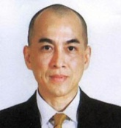
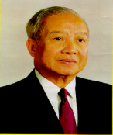
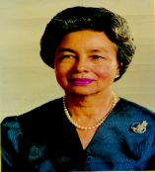


សូមស្វាគមន៍
វេទិកាសិក្សារៀនសូត្រ ការត្រួតពិនិត្យ និងវាយតម្លៃលើកទី១៩
ស្តីពី
“ការបង្កើតឧបករណ៍សម្រាប់ត្រួតពិនិត្យគម្រោង”
ថ្ងៃទី ១៤ ខែ មិថុនា​ ឆ្នាំ ២០១៨ នៅរដាយកូនៀសិនធើ
Welcome to
The 19th Monitoring and Evaluation
On
“Developing Tools for Project Monitoring”
14th June 2018, At Diakonia Center
Vision: Sustainable Development for Cambodia

